Slide 1
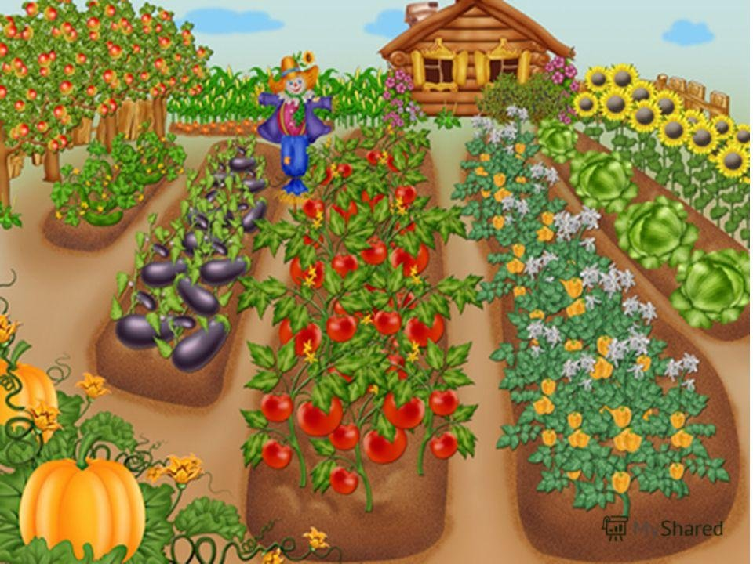
Мир природы и человека Тема: Растения. Огород.

Slide 2
Мы посмотрим все вокруг.
Улыбнёмся, милый друг!
И с прекрасным настроением
Поведем речь о растениях.

Slide 3
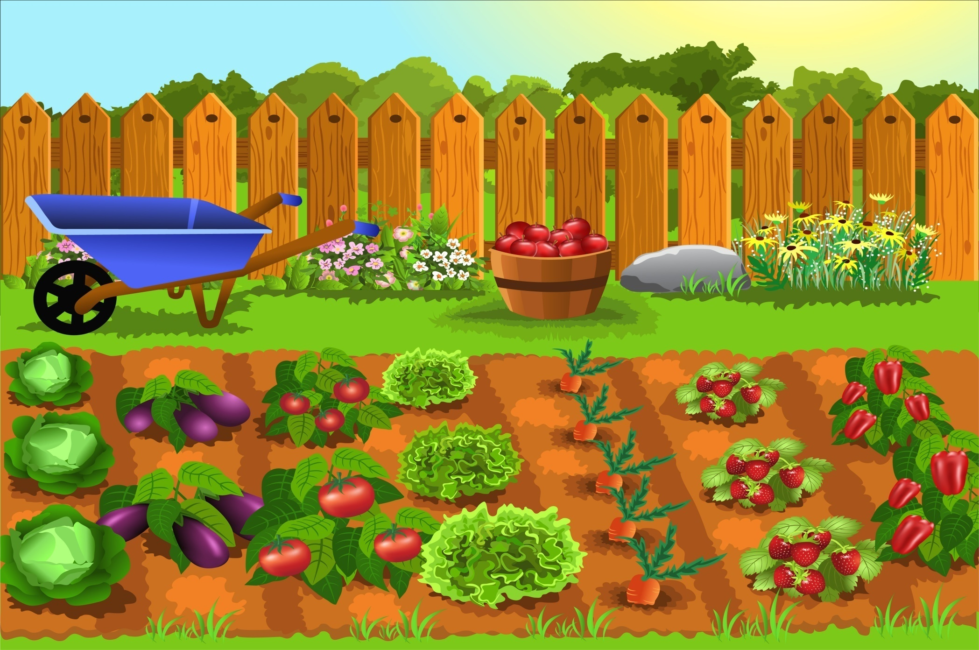
Огород — участок земли, предназначенный для выращивания овощей

Slide 4
Зачем нужен огород?
Выращивание свежих и полезных овощей.
Экономия денег на покупке продуктов.
Отличное времяпровождение на свежем воздухе.

Slide 6
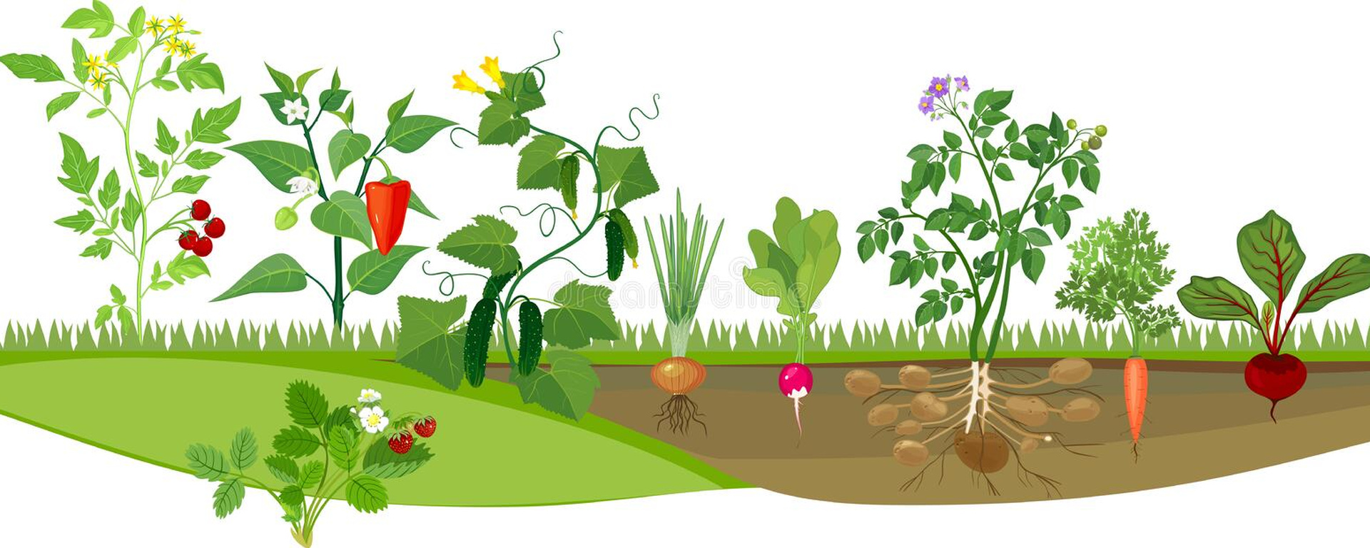
Выбор места для огорода:
Солнечное место.
Хорошая дренажная система.
Расстояние от деревьев и других больших растений.

Slide 7
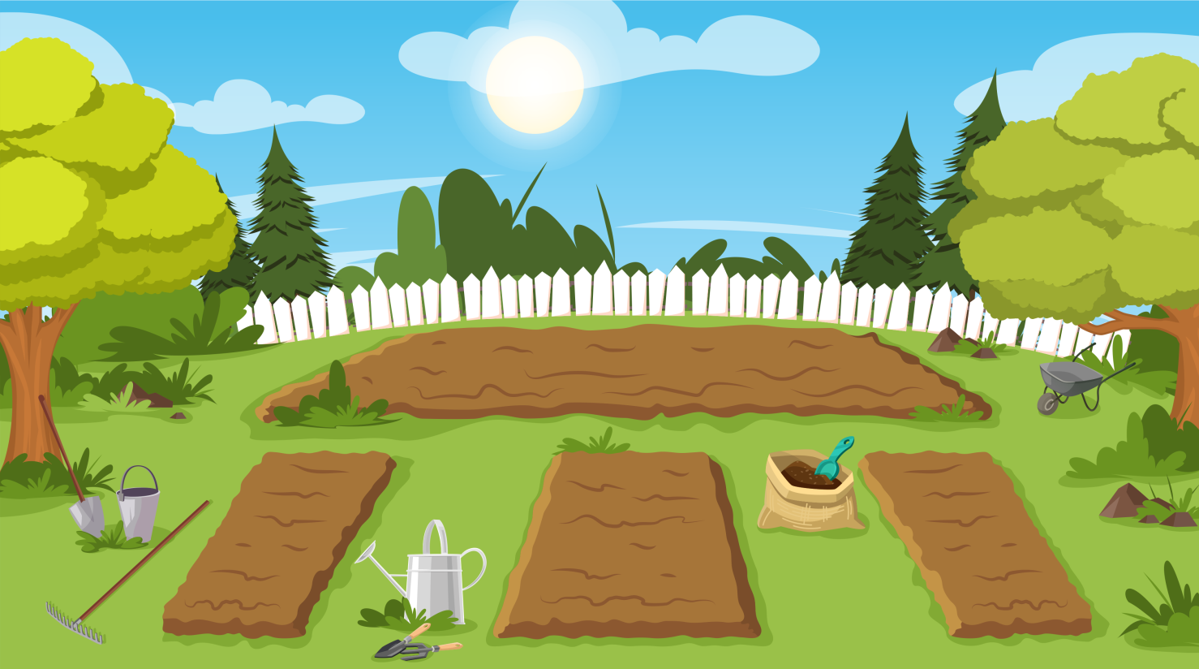
Подготовка почвы
Очистка от сорняков и камней.
Разрыхление почвы.
Внесение органических удобрений.

Slide 8
Уход за огородом
Полив растений в соответствии с их потребностями.
Подкормка органическими или минеральными удобрениями.
Прополка сорняков и борьба с вредителями.

Slide 9
Заключение
Огород – это прекрасная возможность вырастить свежие и полезные овощи.
Уход за огородом требует времени и труда, но приносит удовлетворение и пользу.

Slide 10
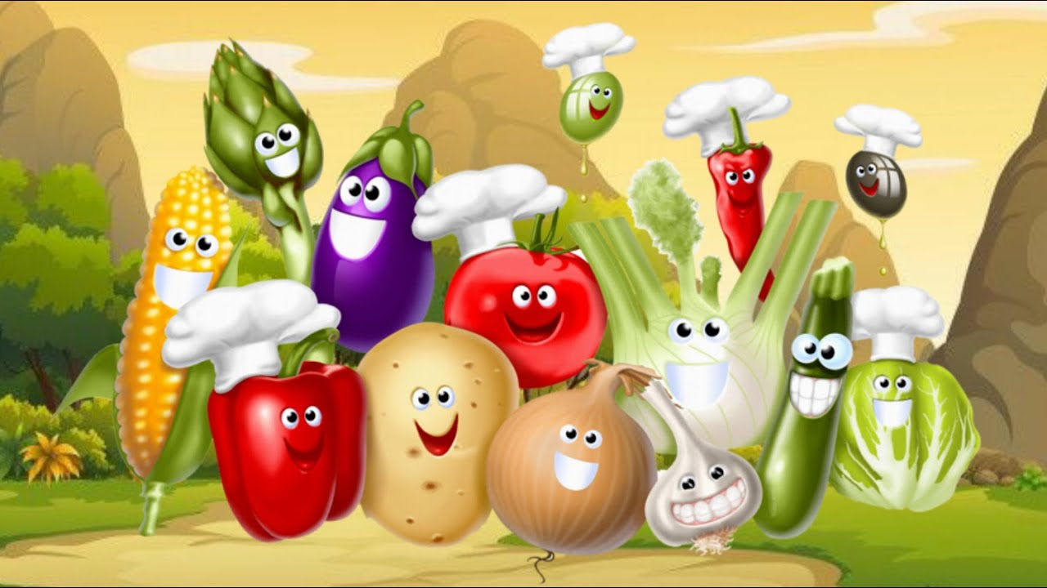
Спасибо за внимание!

